Slide 2
前言
“魔法阵”这个元素常见于各种魔幻文艺作品中，是一种接受度十分广的魔幻元素。以至于一提到“魔法阵”，“一位法师在烛光下绘制着魔法阵”的画面也就十分清晰地出现在各自脑海中了。
对于热衷于魔幻元素的电子游戏作品，自然也少不了“魔法阵”元素。但是，就我所接触过的电子游戏作品中，还未有一款作品围绕“绘制魔法阵”来设计玩法。
究其原因，我认为是由于“绘制魔法阵”作为一种施法的方式，不如直接展示特效对“游戏性”的提升程度高。按下对应按键，施放对应画面，操作简单，反馈也直接。
然而，我认为与“魔法阵”的互动可以被做成一种极具神秘感的体验。所以，我在本文中将对“魔法阵”在游戏玩法中的运用做一些分析和尝试。
接下来，首先会介绍“魔法阵”的结构，然后结合我做的demo来介绍“绘制魔法阵”的玩法。最后，分别针对《黑暗之魂》与《原神》，简单阐述一下如何在不影响原有核心玩法的情况下，加入“魔法阵”元素。

Slide 3
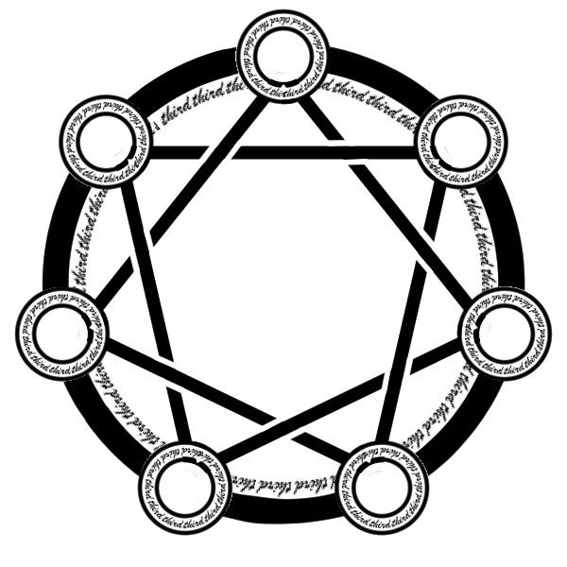

魔法阵的结构
正如上文所说，一提到“魔法阵”大家脑中都能有画面。但是，具体到“怎么才算是魔法阵”或者“画成什么样才能让别人知道这是魔法阵”，又变得有些模糊。
（由于我们这里是在追求“绘制魔法阵”的体验，并且我也没有搜到特别有针对性的相关资料，所以在这里就不去严格的定义什么是“魔法阵”和探索“魔法阵”这一概念的发展过程。）
结合《所罗门的钥匙》中的描述和一些通用共识，一个魔法阵需要具有：魔法核、外阵图（芒星）、魔法引（芒星上的小圈，符文），势（日或月或星等的纹理）...
简单来说就是，魔法阵需要有核心和多个回路，并配上符号与纹理。
魔法引
芒星
魔法核
势

Slide 4
魔法阵的游戏性设计——玩法设计目标
文艺作品中，魔法阵常被用来作召唤、陷阱、攻击等法术的媒介。在此，我以“攻击法术”为目标，也就是“绘制魔法阵来制造一次法术攻击”。
魔法阵由多种符号组成，技能由数值和规则组成，那么这里的玩法设计目标可以归结为“将技能中的数值和规则符号化，并体现在魔法阵中”，反过来也成立，即“有哪些魔法阵中的符号可以确定一个技能”。
由之前所述的魔法阵结构，魔法阵玩法设计目标如下图：
魔法引
技能数值
芒星
魔法核
技能机制
势

Slide 5







魔法阵的游戏性设计——符号选取与设定所指
对于魔法核与势中的符号，本文以先天八卦为来源，对其符号所指做调整，使之更符合游戏中的通用习惯；又由于每一卦都有阳爻和阴爻组成，可调整其为粗细不同的线，作为魔法环的纹路，也就是势，这样一来，每个魔法环也就可以附加一种魔法元素，最后形成如下对照图：
乾
巽
离
艮
兑
坎
震
坤
光
风
火
岩
木
水
雷
地

Slide 6
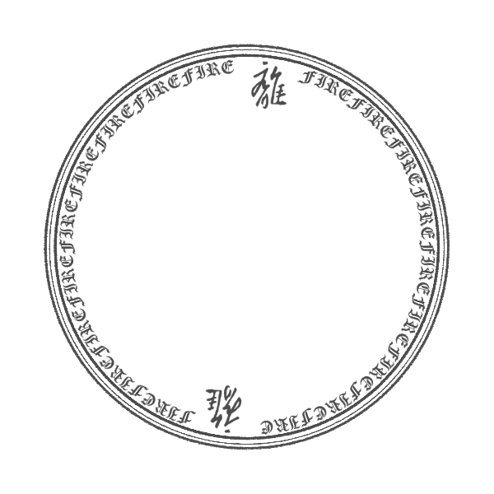
魔法阵的游戏性设计——符号选取与设定所指
再额外加上一些相关的符号，来充实画面：
离
“离”字的行书写法
“FIRE”的艺术字体
火
其实每添加一种符号就可以设定一个新的符号所指，也就是额外技能机制，但是这里就不做额外设计了，上述符号的不同能指所对应的都是一种所指，也就是一种魔法元素。

Slide 7
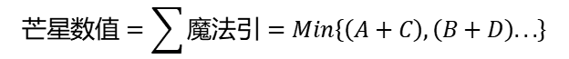
魔法阵的游戏性设计——符号选取与设定所指
对于芒星与魔法引的符号，由于其所指是为了确定技能数值，又因为它们的外形可以看做是一个回路系统，类似于电路图，所以这里借鉴电路的逻辑，以芒星上数值最小的边，作为技能的数值基础。对于魔法引中的数值符号，这里直接带入通用的数字符号，在后面的具体实现中，选用了篆书中一到九的字体作为魔法引的数字符号。
类比
A
E
B
D
C

Slide 8
魔法阵的游戏性设计——具体实现
这一部分主要介绍原型游戏的实现，以验证所讨论的魔法阵玩法的可行性。
游戏循环类似于宝可梦。
地图分析
准备
地图分析
准备
选择要去探索区域（森林、山地、海洋...）
绘制适合的魔法阵，绘制时会消耗相应的MP
选择要去探索区域（森林、山地、海洋...）
选择要携带的宝可梦与道具
战斗
战斗
使用合适的魔法阵与遇到的对手进行战斗
选择宝可梦与遇到的对手进行战斗
魔法阵游戏循环
宝可梦游戏循环

Slide 9
魔法阵的游戏性设计——具体实现
释放不同元素（魔法核中元素）魔法阵的附带效果如下：
元素 | 附带效果
光 | 敌人攻击降低
火 | 玩家攻击增加固定数值
风 | 玩家攻击造成群伤
岩 | 减少（抵挡）敌方攻击固定数值
草 | 回复HP
水 | 回复MP
雷 | 按比例增加玩家攻击
地 | 增加闪避几率

Slide 11
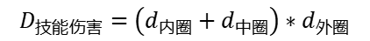
魔法阵的游戏性设计——具体实现
魔法阵（三层）的伤害公式：
魔法阵伤害量由各圈上数值的计算结果决定。而各圈上的数值计算结果又由三部分组成，分别是：该圈（势）所指元素与魔法核元素的关系系数，芒星系数，芒星上魔法引的计算结果。

Slide 12
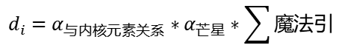
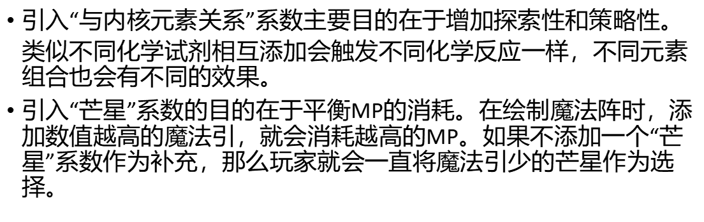
魔法阵的游戏性设计——具体实现

Slide 13

魔法阵的游戏性设计——具体实现
但是在实际操作的过程中，不做区别的去设计内外圈，会使符号相互重叠，造成画面上的混乱。
为了处理画面上的混乱，越靠内的符号越简洁，让整个魔法阵中符号分布均匀一些。

Slide 14
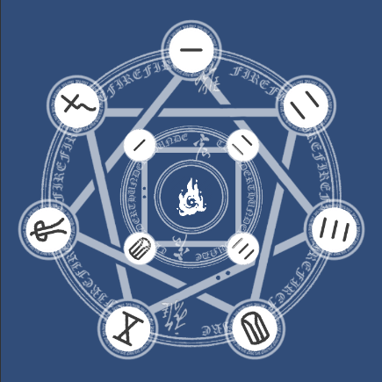

魔法阵的游戏性设计——具体实现
对于内圈则不添加芒星，中圈的芒星复杂度弱于外圈。如下图：
同时伤害计算也可以简化为：

Slide 15
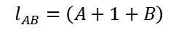
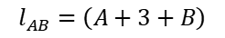
魔法阵的游戏性设计——具体实现
A
B
A
B

Slide 16
“绘制魔法阵”的总结与拓展
本文的主要内容是对于如何实现“绘制魔法阵”的玩法，提出一种思路；而这种思路就是“技能符号化”。
本文的价值在于：
1. 探索了“魔法阵”的玩法。只要是魔幻题材游戏，都可以加入“魔法阵”玩法作为边缘玩法或是核心玩法的一部分，来丰富游戏内容。
2. 提出了“技能符号化”这一不太常见的概念（至少我过去没有听过相关概念）。其目的在于让玩家可以更加自主的对技能进行调整。

Slide 17
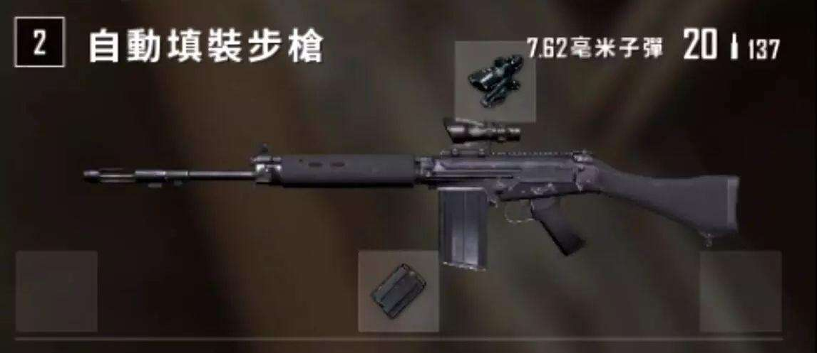
“绘制魔法阵”的总结与拓展
“技能符号化”这一名词虽然不太常见，但其“自主化”的游戏体验目标却是很常见的。
辅助
核心
辅助

Slide 18
“绘制魔法阵”的总结与拓展
再以《炉石传说》为例，我们可以把每一张卡牌都看做是一个“符号”，每一次攻击都看做“技能”，那么我们每一回合都是非常“自主”地释放着“技能”。这种“自主”也是《炉石传说》的乐趣所在。

Slide 19
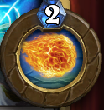
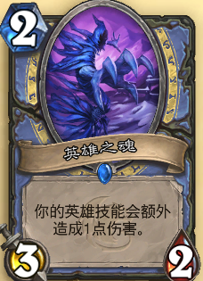
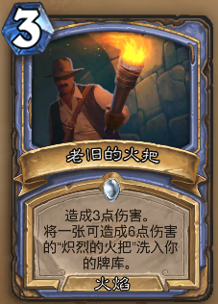
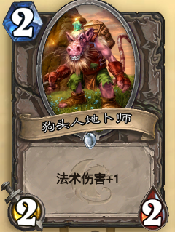
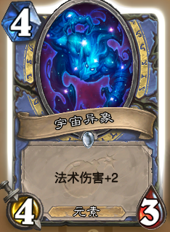
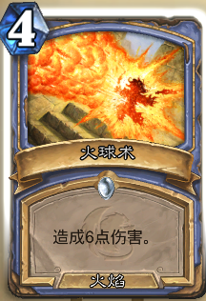
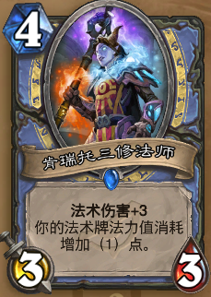
伤害1
伤害2
伤害3
伤害4
火球术
伤害5
伤害6
伤害7
...
...

Slide 20
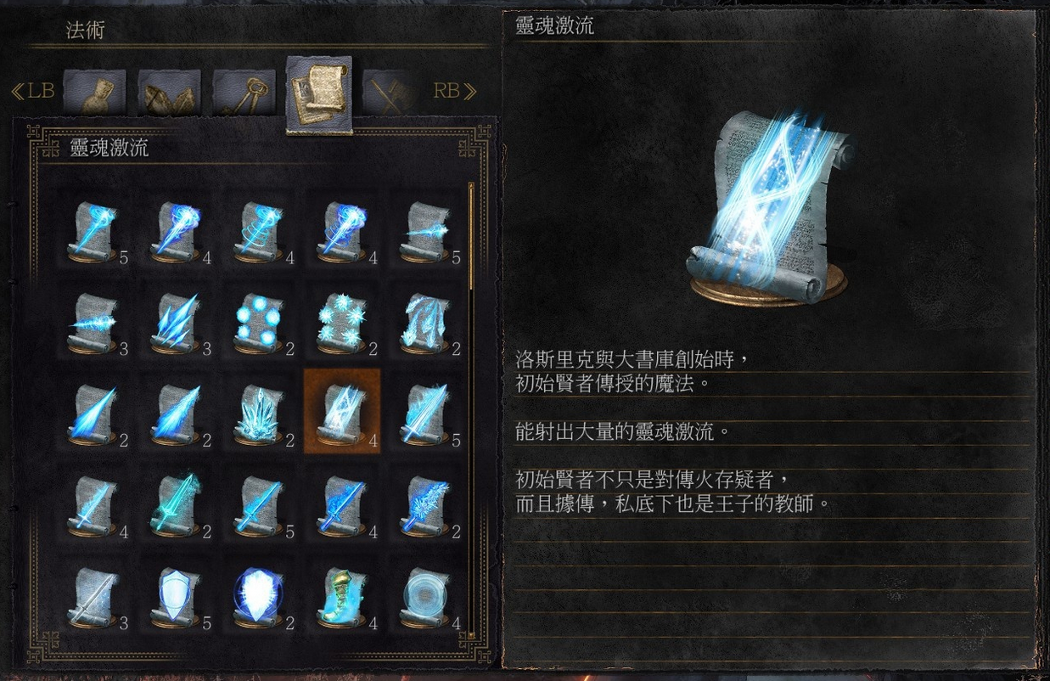
“绘制魔法阵”的总结与拓展
《黑暗之魂》作为一款魔幻游戏，如果其中要入“魔法阵”元素，则很容易联想到游戏内的法师职业与其战斗模式。
在我们选择法术作为进攻手段时，经常遇到伤害不够、前摇过长、魔法量不足等问题，如果能够自由的设计符合自身需要的法术，则会提升战斗的游戏体验。
而“自定义法术”的方法就可以是本文所提到的“技能符号化”方法。

Slide 21
“绘制魔法阵”的总结与拓展
如果《原神》中要入“魔法阵”元素，我觉得不适合用“技能符号化”的方法，而适合做成一种不影响战斗系统的补充玩法，比如做成一个魔法阵地牢活动。
依据本文对魔法阵结构的阐述，魔法阵就是核心与回路的组合，以杨辉的幻圆为地牢的结构基础，所以可以做如下设计：

Slide 22




28
25
获得
15
3
完成
增强玩家
32
29
8
18
杨辉幻圆
入口
BOSS
1
1
2
2
2
2

Slide 24
内核元素
 | 1.5 | 1 | 1.4 | 1 | 1 | 1.2 | 1.4 | 0.5
 | 1 | 1.5 | 1.4 | 0.5 | 0.5 | 1.2 | 0.5 | 1.4
 | 1.2 | 1.4 | 1.5 | 0.5 | 1.4 | 0.5 | 1.4 | 1
 | 1 | 0.5 | 1.4 | 1.5 | 0.5 | 0.5 | 1 | 1.4
 | 1.4 | 0.5 | 0.5 | 0.5 | 1.5 | 1.4 | 0.5 | 1.4
 | 1 | 1.4 | 0.5 | 1 | 0.5 | 1.5 | 1 | 1.2
 | 1 | 0.5 | 1.4 | 1 | 1 | 1.4 | 1.5 | 0.5
 | 0.5 | 1 | 1 | 1.4 | 1.2 | 1.2 | 1.4 | 1.5
乾
巽
离
艮
兑
坎
震
坤

Slide 25
巽
水
生
生
离
乾
木
克
金
艮
克
克
兑
生
克
克
生
坎
火
土
生
震
坤

Slide 26




克
克
克

Slide 27
第二阶段——前言
通过之前一篇文章与不少朋友交流之后，我对自己的这个想法有了一些新的认识，便又做了一个demo，但是目前已经停止了这个demo的继续制作，原因主要是虽然目标已经逐渐清晰，但是由于边做边加想法（后面会提到加了一个自走战斗的玩法），导致整个战斗系统的实现趋于混乱。然而说到底这就是个玩法demo，主要还是看个效果，所以就停止了demo的制作，转而总结一下思路。

Slide 28
第二阶段——前言
之前与大家交流中，我比较关键的收获在于有的朋友提到了《noita》这款游戏，基本上是给了一个现成的“构筑魔法”的例子。同时，其他人的建议也给了我很多启发。不得不感叹于大家的集思广益，我自己的视野还是十分有限的。

Slide 29
第二阶段——之前demo的反思
“设计很创新，但是感觉趣味性不太行。”
“所以这本质上是个具有仪式化的DBG。”
这两位的评价我认为都很准，对于之前一个demo来说，抛开美术素材的外在影响，内在玩法逻辑过于简陋。一方面是因为我之前没有接触过《noita》，没有一个明确的玩法设计参考；另一方面是因为我一开始的目标体验内容是“追求神秘感”，这个其实是个不切实际的目标，好似变魔术和看魔术的区别，一旦自己去“构筑魔法阵”，“魔法阵”的神秘感就会逐渐消失。所以，对于到底要做成什么样子，我没有一个确定的目标。

Slide 30
第二阶段——之前demo的反思
在看了上面评论中的“仪式”这个词，我觉得它更准确地描述了我最开始想要追求的目标，就是“魔法的仪式感”。
但是，我觉得我之前demo中“技能符号化”“技能自定义”的想法是不需要变化的。因为在游戏中如果你想要把这种“魔法的仪式感”变得有意义，就需要一个足够合适的寄托。通常游戏把“魔法的仪式感”寄托在“释放的特效”上，我这是寄托在“构筑的逻辑”上。

Slide 31
第二阶段——之前思路的问题

Slide 32
第二阶段——未体验《Noita》前的玩法设计思路
首先还是要对魔法阵的外形做一些探究。虽然之前一篇文章里已经提过了魔法阵外形结构，但是其对外形结构描述和归纳只不过是我对于网上资料一些粗浅的总结。实际上这种“圆环+纹路”的平面设计可以变得很复杂。因为就我们的观感上来说，只要主体是“圆环”在加上些不知所谓的神秘符号就是魔法阵了。其中很多细节没有太多限制。如果有现成的设计逻辑，对于我来说也就从根本上有了参考。

Slide 33
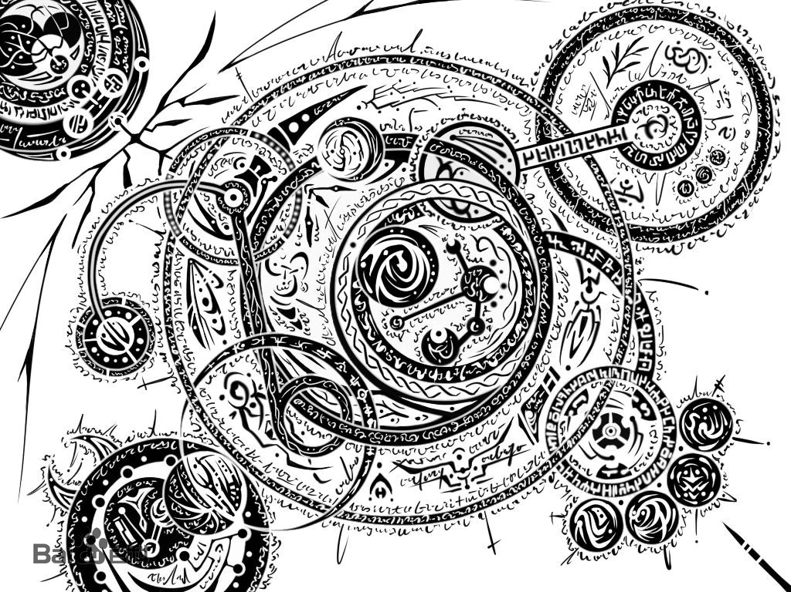
第二阶段——未体验《Noita》前的玩法设计思路
魔法引
芒星
环内侧纹路
魔法核
桥接
纹路
环间纹路
环外侧纹路
环上纹路
不规则的内核
1.之前的结构归纳
圆环勾连
2.其他的魔法阵设计作品

Slide 34
第二阶段——相关参考资料
1. 《尖帽子的魔法工房》
提到“魔法阵”的魔幻作品很多，但是具体到其构筑细节的，并不常见。这里我搜到了一部漫画《尖帽子的魔法工房》，作者为白浜欧，其中对于魔法阵的结构有细节描述。
额外提一下，这部作品在漫画界评价非常高。喜欢魔幻题材漫画的朋友可以留意一下。

Slide 35
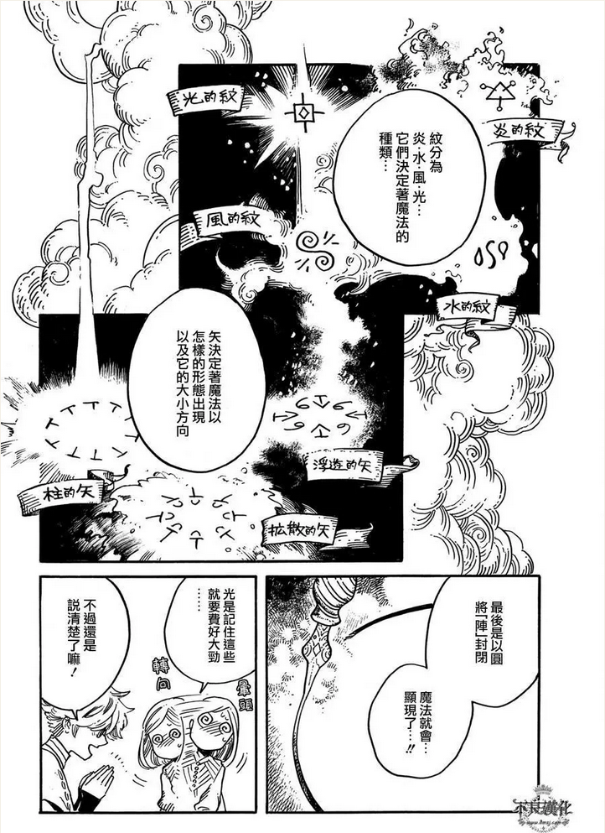
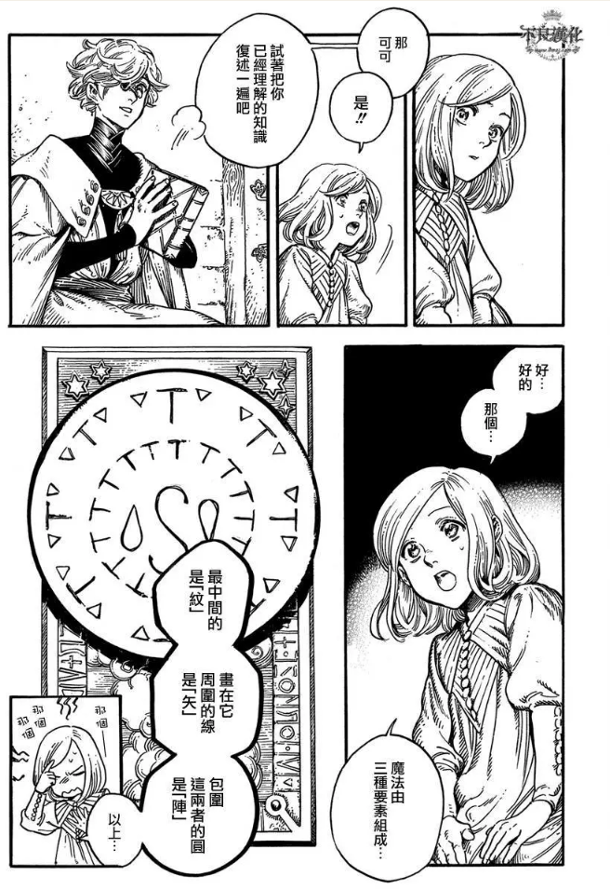

Slide 36
第二阶段——相关资料的再收集
虽然这是部顶级的漫画，但是其对于魔法阵结构的设计依旧是简单的，以至于在剧情上都不是那么经得起推敲。
就比如这里贴出来的两页漫画，其中有漫画中对于魔法阵逻辑的描述。只是一些简单的元素，主人公竟然觉得“记住这些废了好大的劲”。
再例如，整个故事的开端就是主人公在照着书绘制了一个魔法阵后意外石化了自己的母亲。于是，主人公为了解开母亲的石化而开始出门冒险。但是，主人公却十分意外忘记了自己所绘魔法阵的样子，一定要找到同样的魔法书（原来那本已在石化中被毁），才能记起自己画了怎么样的魔法阵。

Slide 37
第二阶段——相关资料的再收集
我这里并不是想要给这部漫画挑刺，而是想表达，我认为漫画的作者也想要追求“有复杂逻辑的魔法阵”，但是却没有很好的设计出对应的魔法阵外观，更多的需要额外内容来达到这个设定，比如绘制炫酷的魔法效果、人物的间歇性痴傻、世界观上额外的设定。
“在漫画设定中，每个人都可以绘制魔法阵释放魔法，但是魔法师们撒谎说释放魔法需要天生是魔法师，所以魔法师们在绘制和释放魔法阵时都不让人看到魔法阵细节”
“漫画中魔法阵的逻辑设计，除了不同符号对应不同效果外，线条的曲直、符号的大小都会影响魔法阵的最终效果”

Slide 38
第二阶段——相关资料的再收集
可以看到，纵使是白浜欧这样的一流魔幻题材设计者，在“魔法阵”外形设计的逻辑性上依旧显得单薄。所以，想要从无到有自己设计出一套有一定内容深度的魔法阵外形，是一件非常难的事情。
那么我们扩大一下范围，如果是想参考一些有逻辑的圆环为主体的平面设计呢？

Slide 39
第二阶段——相关资料的再收集
2. 《神秘博士》
《神秘博士》中时间领主就使用一种以圆形为主要符号的语言。

Slide 40
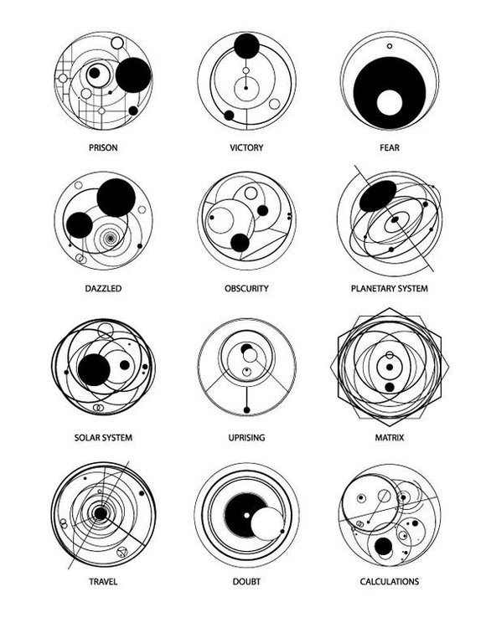

Slide 41
第二阶段——相关资料的再收集
其外形可以说是十分符合“有逻辑的神秘”。更不要还有很详细的绘制逻辑。https://shermansplanet.com/gallifreyan/guide.pdf
其本质是将一个句子中的英文字母替换成了对应的圆形符号，最后相互组合形成最后的结果。

Slide 42
第二阶段——相关资料的再收集
其外形看似十分有参考价值。网上甚至还能找到一些书写这种语言的语法规则（https://shermansplanet.com/gallifreyan/guide.pdf
）。

Slide 43
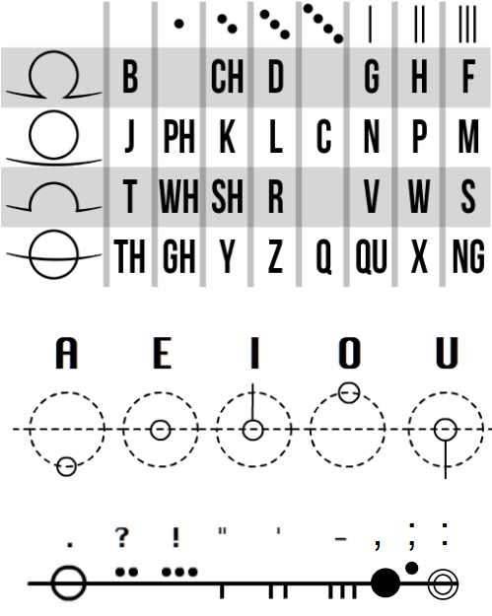

Slide 44
第二阶段——相关资料的再收集
但是，上面提到的“圆形字符”语言的语法规则的核心是符号的替换，本质上还是英文语法，并没有去新设计一套规则。并且，这个是同人作品，不是官方设计思路。《神秘博士》剧组在设计时间领主语言时的思路似乎和《魔卡少女樱》的制作组一样，堆砌一些看似很神秘的符号。但是不得不说效果还是不错的。

Slide 45
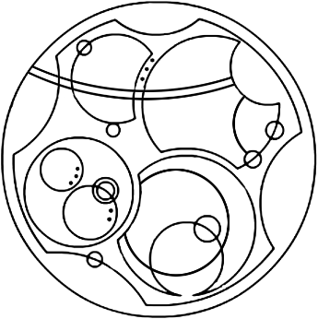
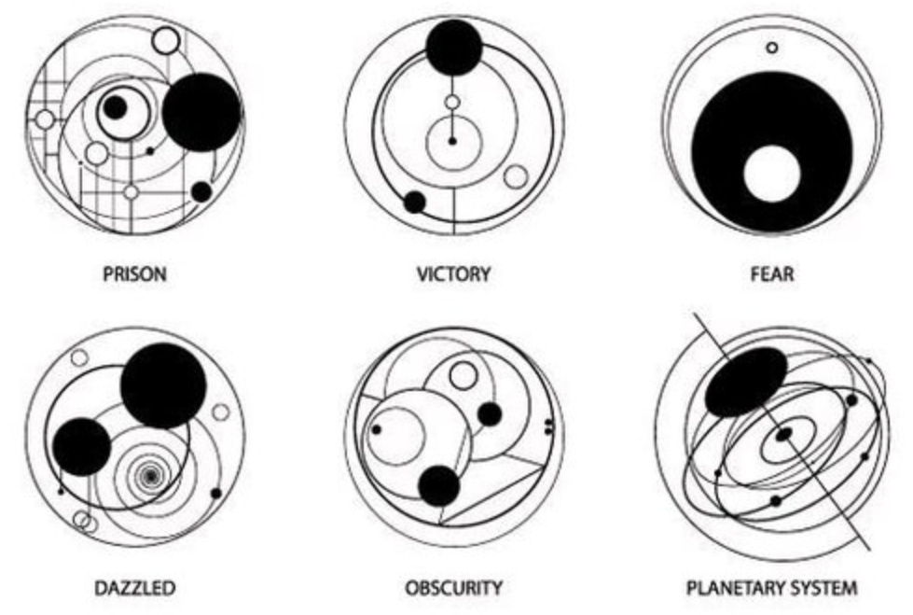
第二阶段——相关资料的再收集
同人设计
官方设计

Slide 46
第二阶段——相关资料的再收集
3. 《降临》
如果说“圆形符号”语言在《神秘博士》中不是重点，设计中有敷衍的可能。那么《降临》中也出现了圆形文字，并且作为整个故事的关键“学习非线性语言使人类思维跳出因果逻辑”。
这里额外提一点我对电影内容的看法，我认为电影夸大了语言对人类思维的影响，如果外星人真的能预知未来，那它应该直接用人类语言跟我们交流，而不是与人类猜谜语。

Slide 47
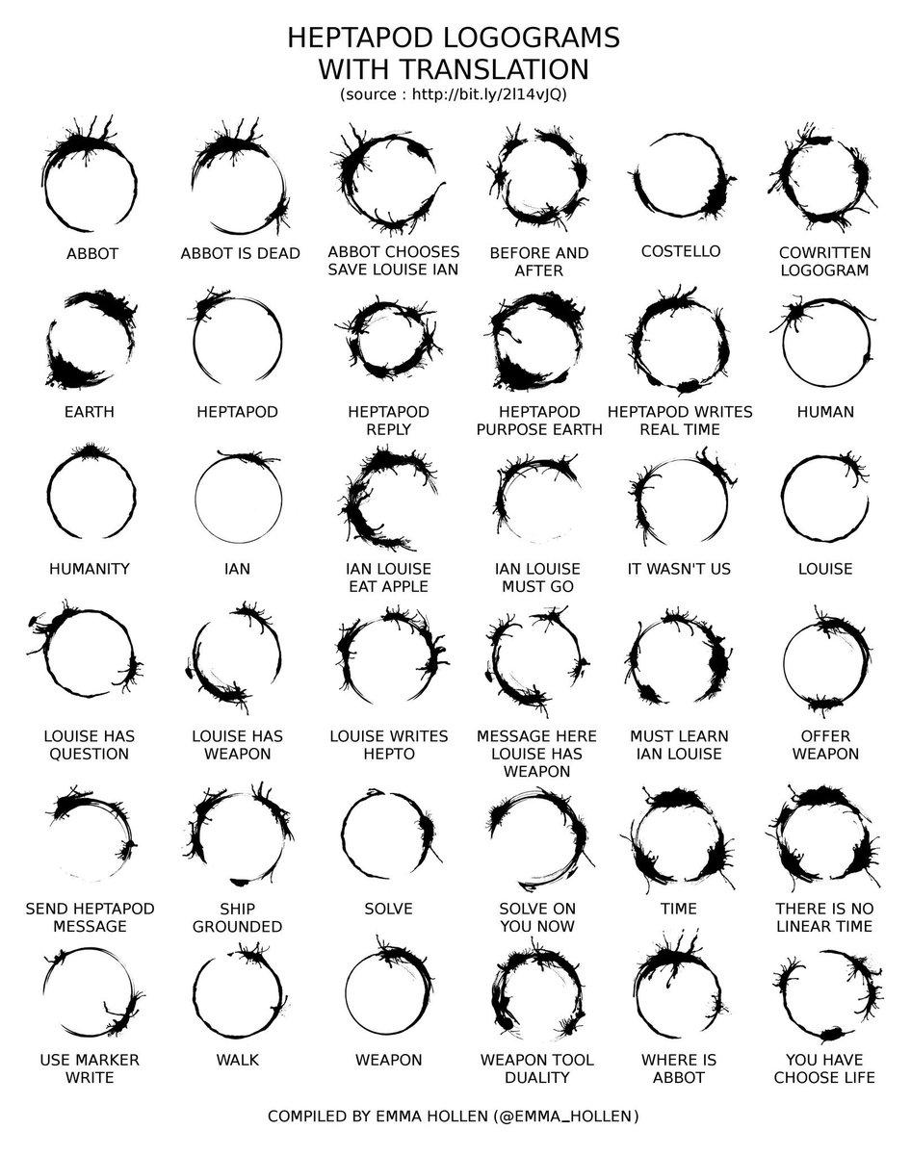

Slide 48
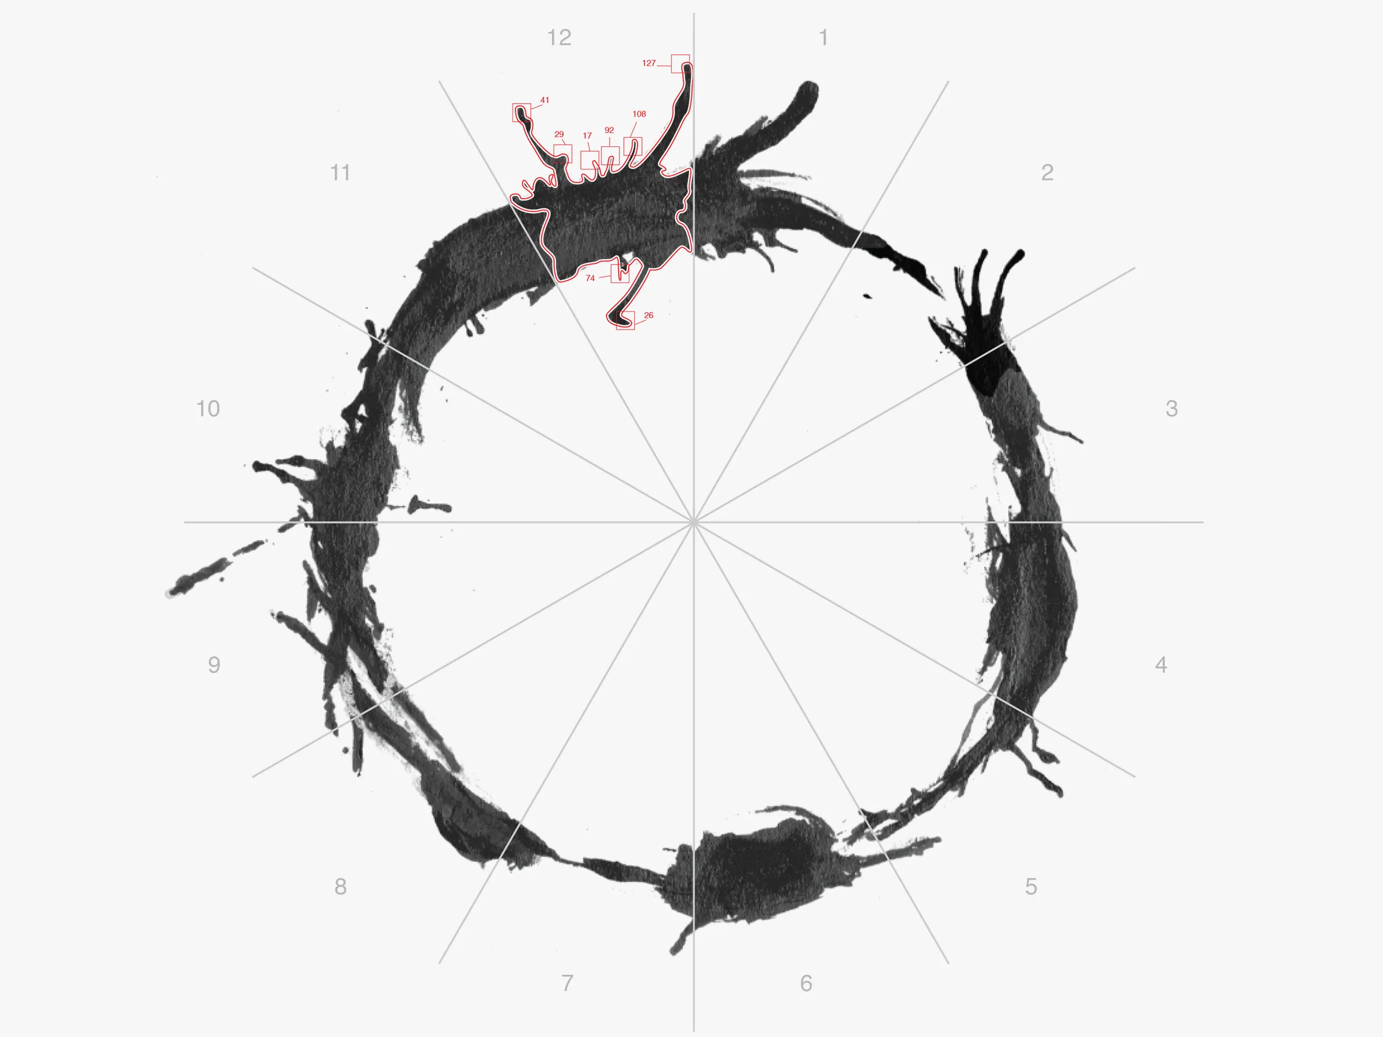
第二阶段——相关资料的再收集

Slide 49
第二阶段——相关资料的再收集
在电影中对于这种“圆形语言”外形的设计，就我查到的资料而言，还是一种符号上的替换与叠加。本质上与之前提到的《神秘博士》同人设计没有区别。

Slide 50
第二阶段——相关资料的再收集
总结上述三个例子。可以看到：
首先，想要从无到有设计一套有深度的魔法阵逻辑是十分困难的。
其次，符号替换（字母表）是一种比较常用的设计“新语言”的方法。

Slide 51
第二阶段——魔法阵的设计目标
根据对资料的总结，实际上之前的“魔法阵”玩法设计思路，即“将技能符号化后映射到魔法阵上”，是并不是不可取的。这种思路一方面避免了从零开始设计，另一方面依靠技能系统的复杂性来保证新设计的“魔法阵”逻辑不会过于单薄。
之前的demo中，我只选择了“伤害计算”来作为新符号系统的逻辑来源，这次我试着囊括更多技能系统中的内容来作为“魔法阵”结构的逻辑依据。

Slide 52
第二阶段——技能系统
根据对资料的总结，实际上之前的“魔法阵”玩法设计思路，即“将技能符号化后映射到魔法阵上”，是并不是不可取的。这种思路一方面避免了从零开始设计，另一方面依靠技能系统的复杂性来保证新设计的“魔法阵”逻辑不会过于单薄。
之前的demo中，我只选择了“伤害计算”来作为“构筑魔法阵”的主要内容，就显得十分单薄。这次我试着囊括更多技能系统中的内容来作为“魔法阵”的交互内容。

Slide 53
第二阶段——技能系统
首先还是归纳一下技能系统中一般有哪些内容。

Slide 54
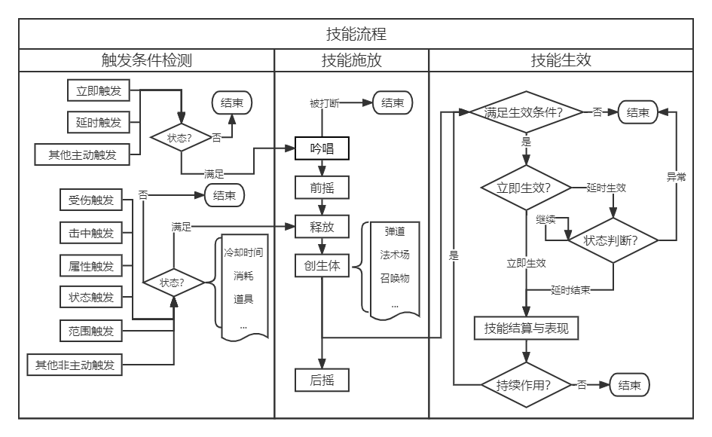

Slide 55
第二阶段——技能系统
所以通过增减内容我们就可以自定义技能。

Slide 56
第二阶段——魔法阵的逻辑设计（技能系统） 可组件化部分
技能触发
技能释放
技能生效
冷却时间
受击触发
有无前摇
有无召唤
延时生效
持续时长
立即触发
状态触发
吟唱时长
法弹速度
伤害提升
属性提升
击中触发
......
弹道轨迹
......
附加状态
......

Slide 57
第二阶段——技能系统
demo演示截图

Slide 58
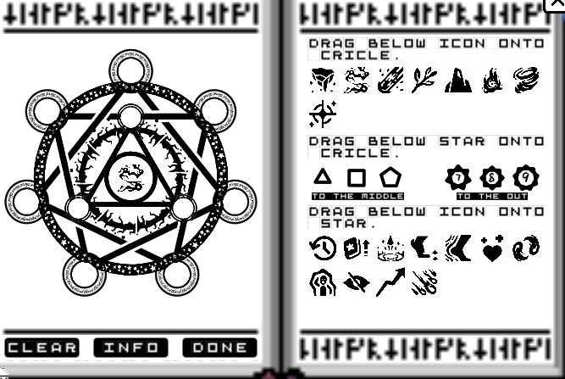
生成一个陷阱
生成风屏障
回复魔法值
技能选择
技能组件选择
法术分裂
减少冷却时间
击中回血

Slide 59
第二阶段——体验过《Noita》之后的想法
单次单技能与单次多技能
从demo视频与上面的论述中可以看出，我的思路局限于单个技能的调整，而《noita》中则是单次能释放多个技能，甚至可以称之为“法术编程”，因为其中技能组合体现了“次序”“递归”的思想，最后《noita》能够达到在一个可预期的范围内组合结果多样化。
如下图所示：

Slide 60


第二阶段——体验过《Noita》之后的想法
双重法术
火花弹
火花弹
火花弹
伤害增加
三重法术
火花弹
加速修正
核弹
加速修正
能量球
修正法术
基本法术
第一个法术块
第二个法术块
释放释放一个加速的能量球
火花弹
单个法术块
三重法术
火花弹
伤害增加
双重法术
火花弹
加速修正
火花弹

Slide 61
第二阶段——体验过《Noita》之后的想法
右侧的法术构筑，第一次释放会发出4个火花弹，第二次释放会发出单个炸弹。

Slide 62

第二阶段——体验过《Noita》之后的想法
杂乱的构筑顺序与线性构筑顺序
我自己构筑魔法阵的次序是混乱的，基本上就是什么东西都往里面塞。而《noita》中的法术构筑顺序是线性的且有规则的，甚至在一些情况下是有限循环的队列。如下图所示，第二次释放依旧可以发出3个火花弹。
回绕
法术块1
法术块2
法术块2

Slide 63
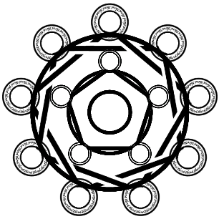
第二阶段——体验过《Noita》之后的想法
这里我都觉得接下来可以一定程度上套用其法术编程的思路，因为一个魔法阵中的圆环就可以看做一个可填充的法术链。

Slide 64
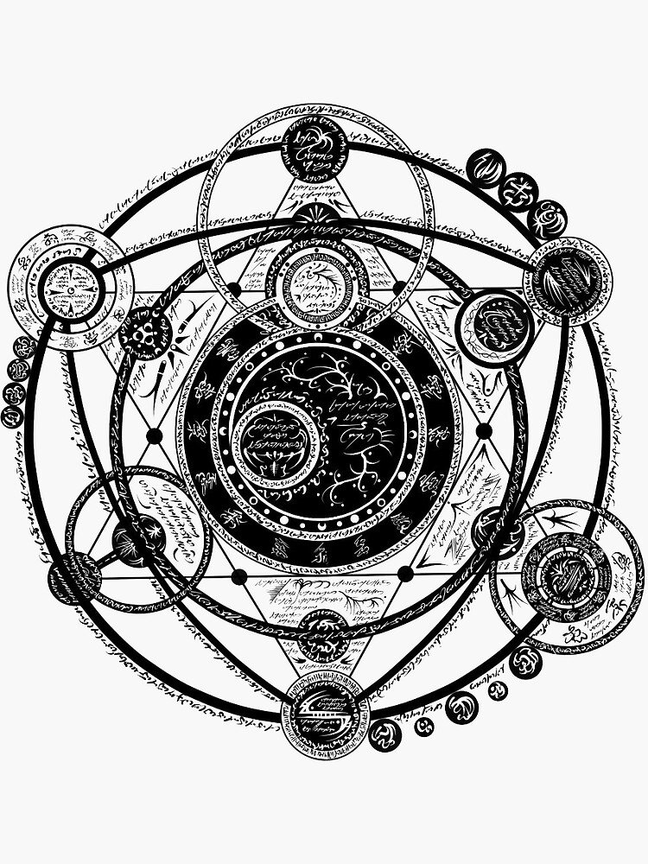
第二阶段——体验过《Noita》之后的想法
甚至外形也没那么受限制了（我现在都比较嫌弃自己之前把芒星拆出来的想法了）：

Slide 65
第二阶段——体验过《Noita》之后的想法
当然《noita》中的围绕法术释放还有很多其他的内容，我这里就不赘述了。有兴趣的可以去参考https://noita.fandom.com/zh/wiki/Noita_Wiki

Slide 66
第二阶段——体验过《Noita》之后的想法
没有特殊的底层逻辑与类似powder toy的像素物理模型
像素物理模型是《noita》中游戏性的重要组成部分，开发者在该模型上也花了数年的时间，经过了数款游戏的迭代。
这里就可以看出即使我做了一个有“法术编程”的魔法阵玩法，没有其他元素，那么整个玩法外观上会与“割草游戏”十分类似。
为了避免与过于同质化，我觉得可以再缝上几个玩法。

Slide 67
第二阶段——体验过《Noita》之后的想法
加入新玩法
首先加一个“自动战斗”的玩法，类似于《砍骑》中的圆形角斗场，或是《龙腾世纪3》的战斗模式，亦或是各种体育比赛的自动模式，加重策略的分量而降低操作的分量，这也使得游戏在操作上更加休闲。当然，最终游戏整体是偏休闲还是偏硬核都是有设计空间的。
当我想在demo加自动战斗系统时，就发现其实整个实现已经比较混乱了，所以demo中没有完成自动战斗就停了。
然后，还可以加一个地图信息提示的玩法，类似一些逻辑题中的“真假话”。玩家在决定前往下一区域前，会有NPC对玩家进行提示（可模糊可具体）。提示中有真有假，需要玩家自行判断。这也使得游戏在地图探索上更加有方向性和容错度，不是一无所知的进行探索。
这样一来，就一定程度在玩法外形上与“割草游戏”区分开。

Slide 68
第二阶段——下一个demo的目标
 | 风格 | 参考
地图 | Rogue-lite + 信息推理 | 其他类Rogue游戏，逻辑题中的“真假话”
战斗 | 法术编程 + 自动（半自动）战斗
美术 | 2D，简洁风

Slide 69
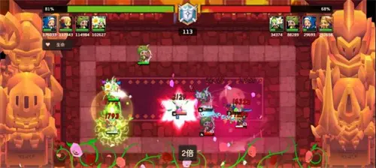
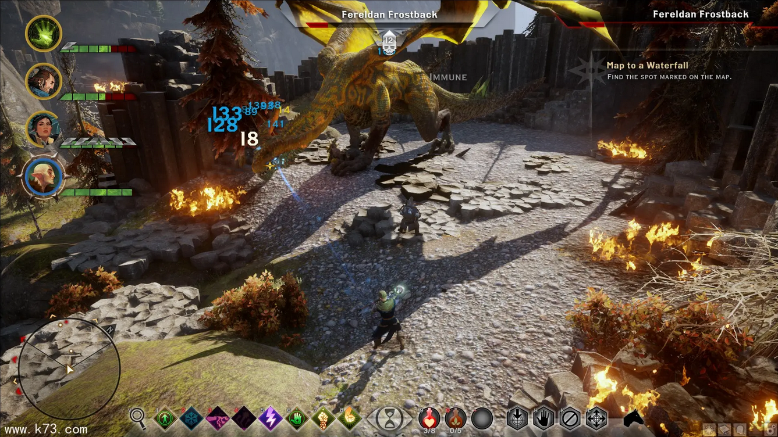
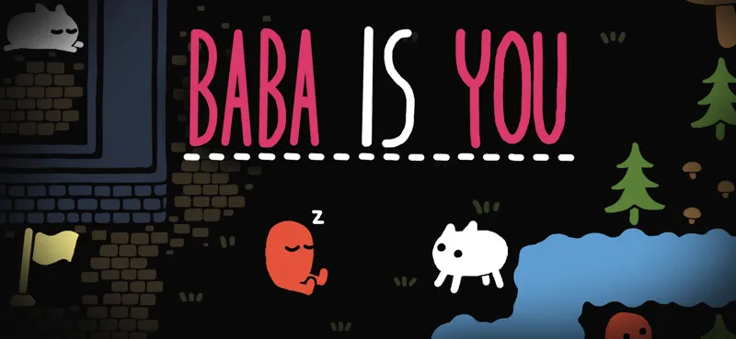
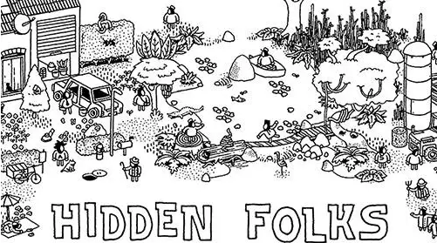
 | 风格 | 参考
地图 | Rogue-lite + 信息推理 | 其他类Rogue游戏，逻辑题中的“真假话”
战斗 | 法术编程 + 自动（半自动）战斗 | 《砍骑》圆形角斗场： 《龙腾世纪3》战斗模式： 体育模拟游戏自动对战模式
美术 | 2D，简洁风 | 《Baba is You》： 《Hidden Folks》： 其他像素游戏

Slide 70
第二阶段——下一个demo的目标
美术这块我非常的外行，有懂的朋友也请指点一二，特别是除了一些静态素材外，还需要设计一些风格相符的魔法特效。

Slide 71
第二阶段——总结
通过这次的demo制作与相关内容的研究，可以说需要实现那些内容已经比较明确了，大方向也不需要边做边想了，大体的上需要实现一个“2D地牢+法术编程+自走战斗+Rogue-lite+策略探索”的游戏。我预期整个游戏不会特别复杂，如果有复杂的难点我觉得也可以简化或者抛弃，也不会去追求一个尽善尽美的完成度。
所以，如果有感兴趣的朋友可以留下评论或者联系我一起做，特别是有兴趣实现一下上面美术工作的“艺术家”们，有偿也是可以谈的。
PS: 上一篇文章的评论中，有朋友提到我这是否想要“中西合璧”，确实当时是有一些这方面的想法，因为复合“神秘符号”的素材在中外都有太多了，很难不想要加进来。但是这篇文章里面就不过多赘述了。如果有朋友感兴趣去做一个“八卦轮盘模拟器”，我们也可以开一篇文章或是demo来试着做一下。

Slide 72
第二阶段——魔法阵的逻辑设计（技能系统）
元素 | 基础效果 | 爆发效果
光 | 传送门 | 范围眩晕
火 |  | 范围伤害
风 | 生成跟随的风场 | 范围伤害
岩 | 生成固定屏障 | 范围眩晕
草 |  | 回血
水 | 回魔 | 回魔
雷 | 魔法弹飞的更快（有效弹道更长） | 范围眩晕
地 | 陷阱 | 范围眩晕

